Slide 1
TREINADOR

Slide 2


Slide 3
CENARIO

Slide 4
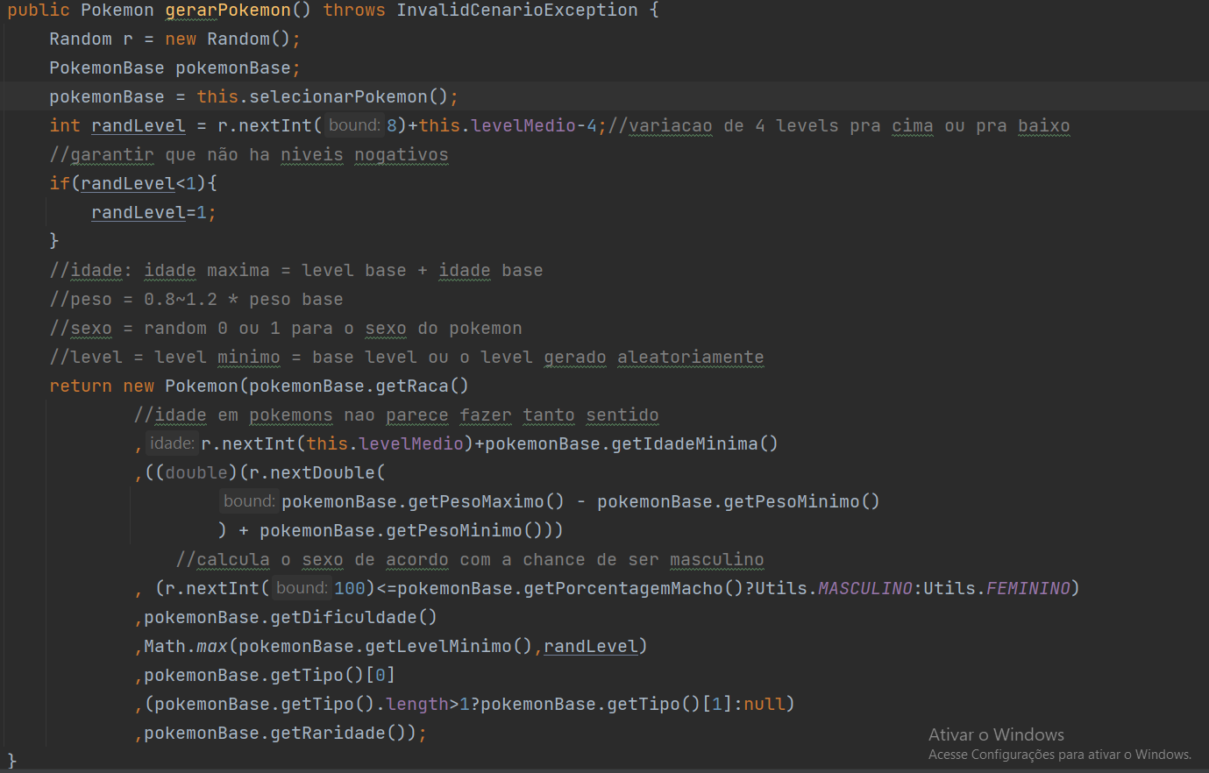

Slide 5
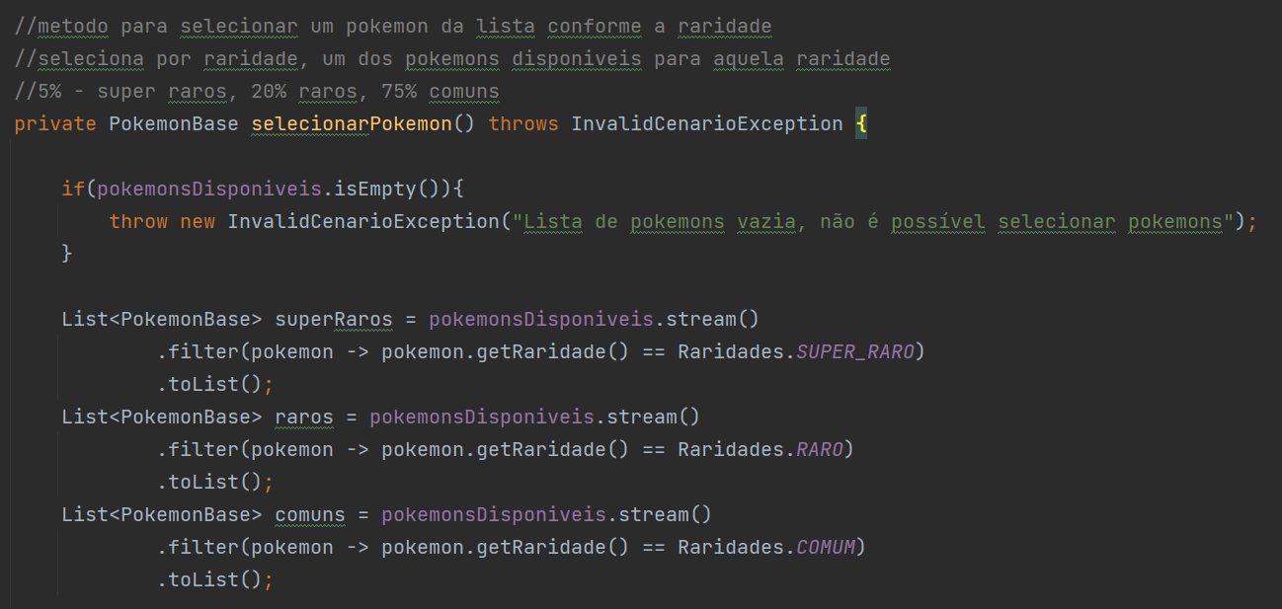

Slide 6
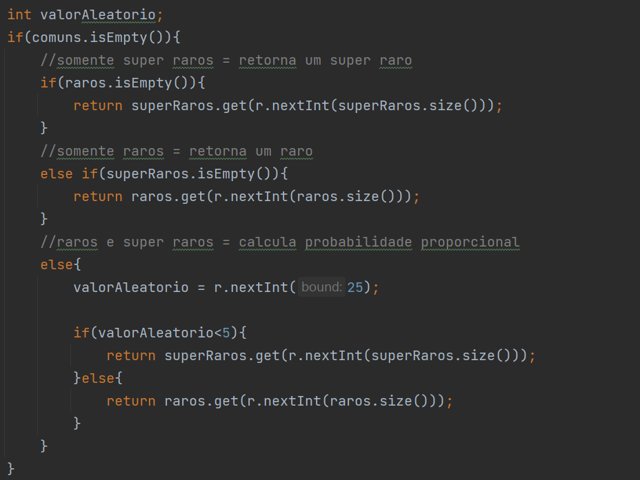

Slide 7
POKEBOLA

Slide 8



